Slide 1
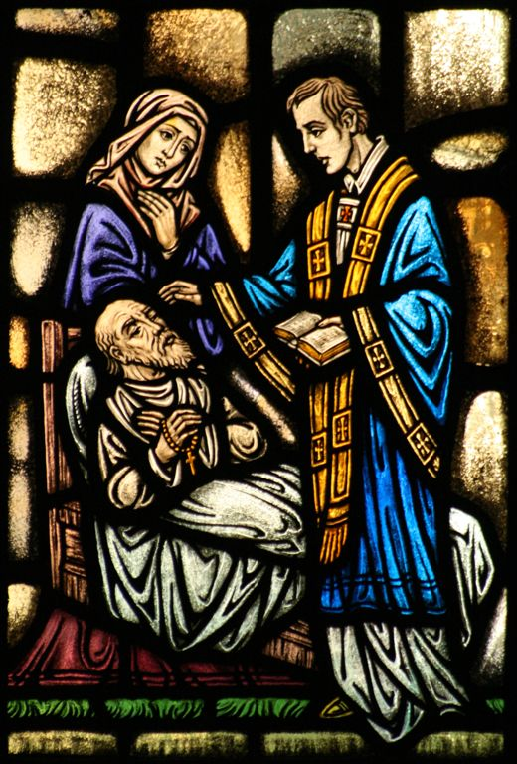
La Virgen María en Tiempos de Pandemia
Pastoral de la Salud

Slide 2
no concibo mi vida, ni mi ministerio sacerdotal sin una clara referencia a la Virgen María

Slide 3
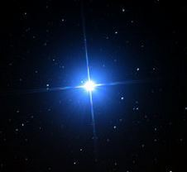
Mira a la estrella, invoca a Ma­ría
Esta foto de Autor desconocido está bajo licencia CC BY-SA

Slide 4
efectos devastadores de la pandemia COVID-19

Slide 5
"La Iglesia es femenina, es Madre".

Slide 6
1.- La gente está asustada, sola y deprimida.

Slide 7
2.- La gente está enferma y muriendo.
Esta foto de Autor desconocido está bajo licencia CC BY-SA

Slide 8
3.- Muchos están sin trabajo o temen perder su empleo.

Slide 9
4.- Los fieles anhelan los sacramentos, especialmente la Eucaristía.

Slide 10
5.- La gente necesita un liderazgo sabio, prudente y compasivo

Slide 11
«María partió y fue sin demora a un pueblo de la montaña de Judá. Entró en casa de Zacarías y saludó a Isabel» (Lc 1,39-40).

Slide 12
Nuestra fe no es un mero sentimiento o un código ético, sino la misma persona de Jesucristo.

Slide 13
Al pie de la Cruz participaste del dolor de Jesús, con fe firme

Slide 14
Tú proveerás, para que la alegría y la fiesta puedan regresar después de este tiempo de prueba.

